Slide 1
Предметно-количественный учет (ПКУ) в аптечной организации

Slide 2
Предметно-количественный учет (ПКУ) – это документированный оперативный учет движения товаров по отдельным ассортиментным позициям в натуральных измерителях (кг, л, шт. и т.д.).

Slide 3
Нормативно-правовая база ПКУ
ФЗ №61 «Об обращении лекарственных средств» от 2010г. (в ред. от 8 августа 2024)
Статья 58.1. Предметно-количественный учет лекарственных средств для медицинского применения
Федеральный закон РФ от 08.01.98 №3-ФЗ «О наркотических средствах и психотропных веществах» (в ред. от 8 августа 2024).
Постановление Правительства РФ от 2 июня 2022 г. N 1007
"О лицензировании деятельности по обороту наркотических средств, психотропных веществ и их прекурсоров, культивированию наркосодержащих растений"

Slide 4
Нормативно-правовая база ПКУ
Постановление Правительства РФ от 30.06.1998 N 681 (в ред. от 7 февраля 2024) «Об утверждении перечня наркотических средств, психотропных веществ и их прекурсоров, подлежащих контролю в Российской Федерации» (далее - Перечень)
Приказ Министерства здравоохранения РФ от 1.09. 2023 г. N 459н «Об утверждении перечня лекарственных средств для медицинского применения, подлежащих предметно-количественному учету»

Slide 5
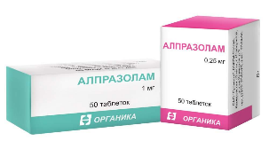
Раздел I. Лекарственные средства – фармацевтические субстанции и лекарственные препараты, содержащие НС, ПВ и их прекурсоры, включенные в списки II, III, IV Перечня
Алпразолам – список III (148-1/у-88)

Slide 6
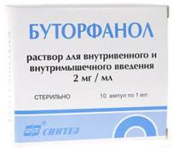
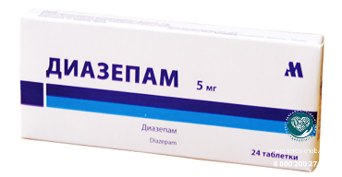
Раздел I. Лекарственные средства – фармацевтические субстанции и лекарственные препараты, содержащие НС, ПВ и их прекурсоры, включенные в списки II, III, IV Перечня
Буторфанол – список III
Декстрометорфан – список III
Диазепам – список III
(148-1/у-88)

Slide 7
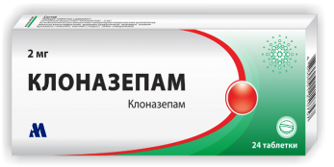
Раздел I. Лекарственные средства – фармацевтические субстанции и лекарственные препараты, содержащие НС, ПВ и их прекурсоры, включенные в списки II, III, IV Перечня
Диэтиловый эфир – список IV (требование)
Золпидем – список III (148-1/у-88)
Кетамин – список II (требование)
Клоназепам – список III (148-1/у-88)
Кодеин – список II
Лоразепам – список III

Slide 8
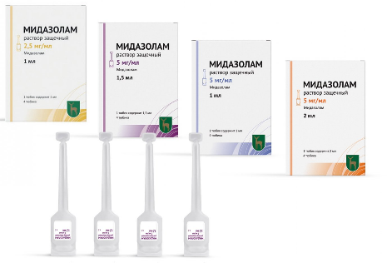
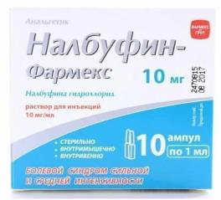
Раздел I. Лекарственные средства – фармацевтические субстанции и лекарственные препараты, содержащие НС, ПВ и их прекурсоры, включенные в списки II, III, IV Перечня
Медазепам – список III
(148-1/у-88)

Slide 9
Раздел I. Лекарственные средства – фармацевтические субстанции и лекарственные препараты, содержащие НС, ПВ и их прекурсоры, включенные в списки II, III, IV Перечня
Нитразепам – список III (148-1/у-88)
Оксикодон+налоксон (Таргин) (148-1/у-88)
Омнопон – список II (107/у-НП)
Перманганат калия – список IV (без рец)
Пропионилфенилэтоксипиперидин (Просидол) – список II (107/у-НП)
Псевдоэфедрин – список IV
Тианептин

Slide 10
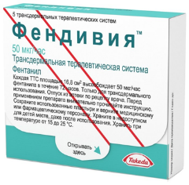
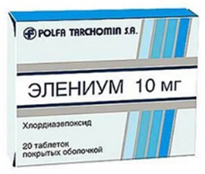
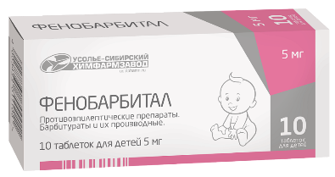
Раздел I. Лекарственные средства – фармацевтические субстанции и лекарственные препараты, содержащие НС, ПВ и их прекурсоры, включенные в списки II, III, IV Перечня
Тримеперидин – список II (107/у-НП)
Фенобарбитал – список III (148-1/у-88)
Фентанил – список II (107/у-НП – раствор)
Хлордиазепоксид – список III (148-1/у-88)

Slide 11
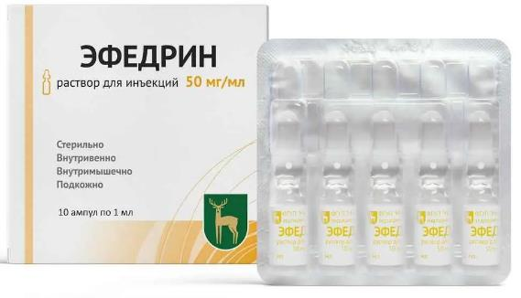
Раздел I. Лекарственные средства – фармацевтические субстанции и лекарственные препараты, содержащие НС, ПВ и их прекурсоры, включенные в списки II, III, IV Перечня
Эргометрин – список IV
Эрготамин - список IV
Эфедрин - список IV
(148-1/у-88)

Slide 12
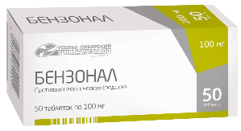
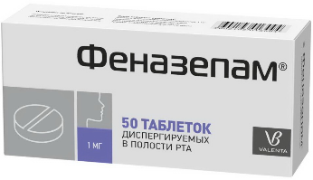
Раздел II. Лекарственные средства – фармацевтические субстанции и лекарственные препараты, содержащие сильнодействующие и ядовитые вещества, внесенные в списки СДЯВ для целей статьи 234 и других статей УК РФ, утвержденные ПП РФ от 29 декабря 2007 г. N 964
(148-1/у-88) - все
Бензобарбитал
Бромдигидрохлорфенилбензодиазепин
Змеиный яд (за исключением ЛФ для наружного применения - кремы, мази, гели)

Slide 13
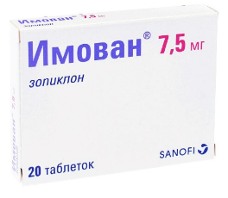
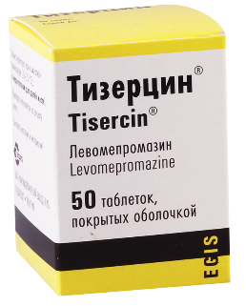
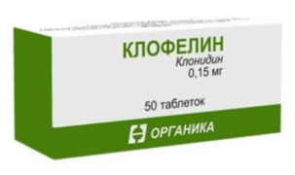
Раздел II
Зопиклон
Клозапин
Клонидин
Левомепромазин

Slide 14
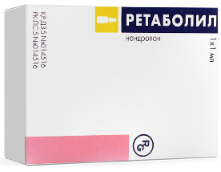
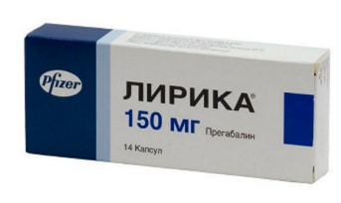
Раздел II.
Нандролон
Прегабалин
Пчелиный яд (за исключением лекарственных форм для наружного применения - кремы, мази, гели)
Сибутрамин (NB! Редуксин не подлежит ПКУ)
Соматотропин

Slide 15
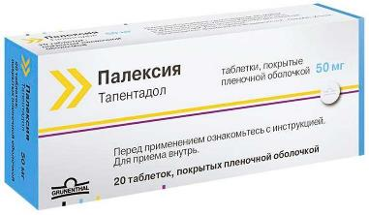
Раздел II.
Спирт этиловый
Сумма алкалоидов красавки (за исключением твердой дозированной лекарственной формы - суппозитории)
1-тестостерон (за исключением лекарственных форм для наружного применения - кремы, мази, гели)
Тапентадол

Slide 16
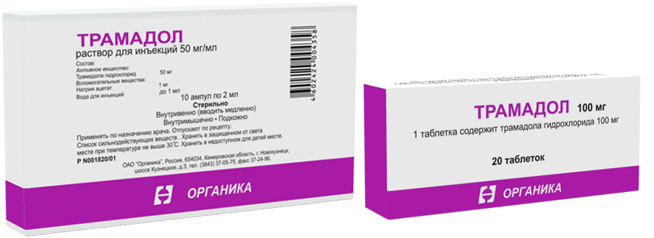
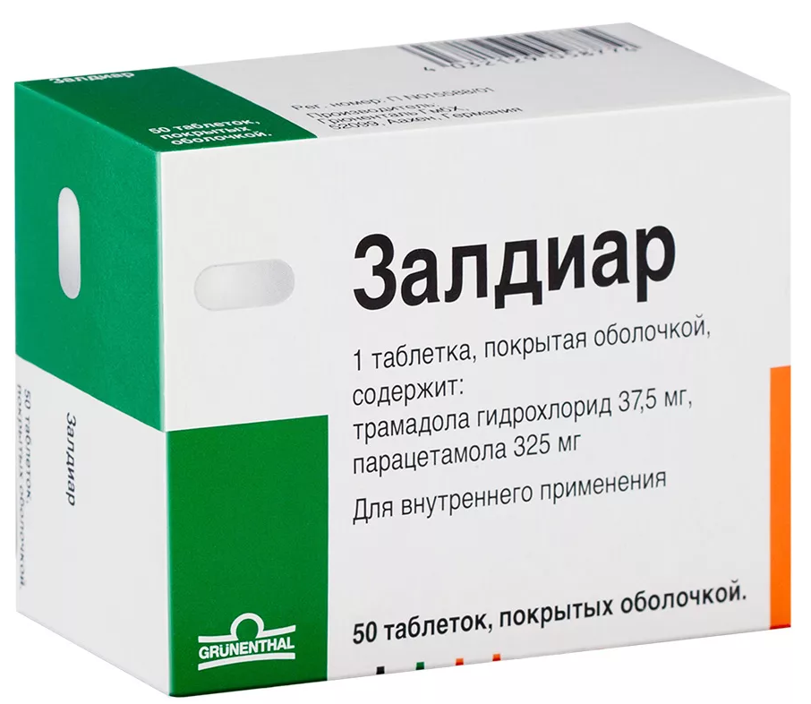
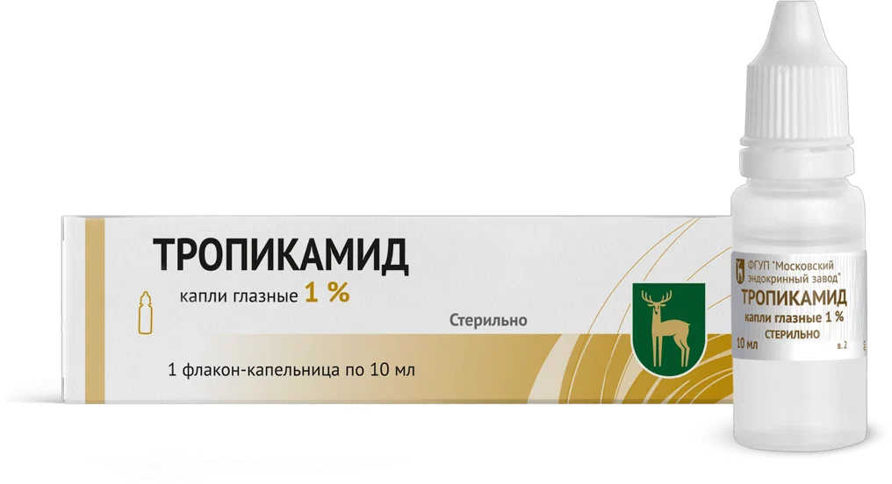
Раздел II.
Тиопентал натрия (требование)
Трамадол
Трамадол+парацетамол
Тригексифенидил
Тропикамид
Хлороформ

Slide 17
Раздел III. Комбинированные лекарственные препараты, перечисленные в подпункте 2 пункта 9 Порядка назначения лекарственных препаратов, утвержденного приказом Министерства здравоохранения Российской Федерации от 24 ноября 2021 г. N 1094н

Slide 18
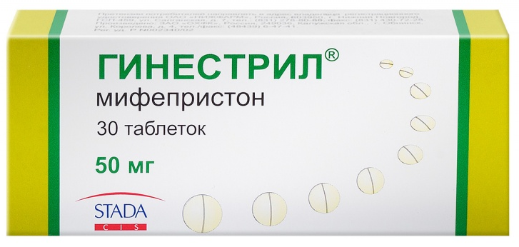
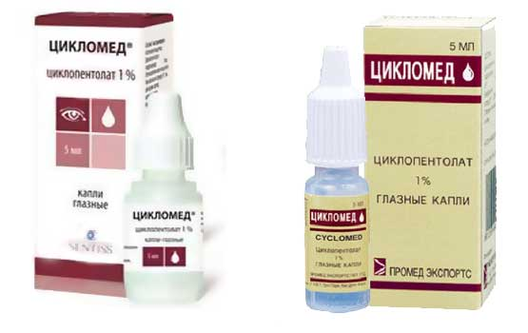
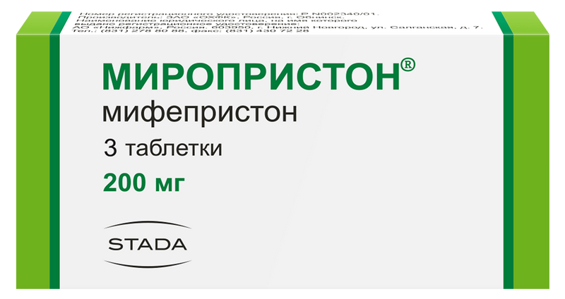
Раздел IV. Иные лекарственные средства, подлежащие предметно-количественному учету
Мизопростол
Мифепристон
Циклопентолат

Slide 19
Контрольные вопросы
Дайте определение понятию «предметно-количественный учет».
В чем состоит сущность ПКУ?
Какие лекарственные препараты попадают в перечень ПКУ?
Какими основными нормативно-правовыми актами регламентируется ПКУ?
Какие локальные акты должны быть разработаны в аптеке?

Slide 20
Контрольные вопросы
Какие препараты относятся к разделу I перечня? В каком нормативном документе вам ранее встречались эти препараты?
Какой рецептурный бланк предназначен для выписывания препаратов раздела I перечня?
Какие препараты относятся к разделу II перечня? Какой рецептурный бланк предназначен для выписывания этих препаратов?
Какие препараты относятся к разделу III и IV перечня? Какой рецептурный бланк предназначен для выписывания этих препаратов?

